Slide 1



Môn Tiếng Việt lớp 3
Chia sẻ và đọc: Cùng vui chơi.
Mở rộng vốn từ về thể thao.(T1)

Slide 2

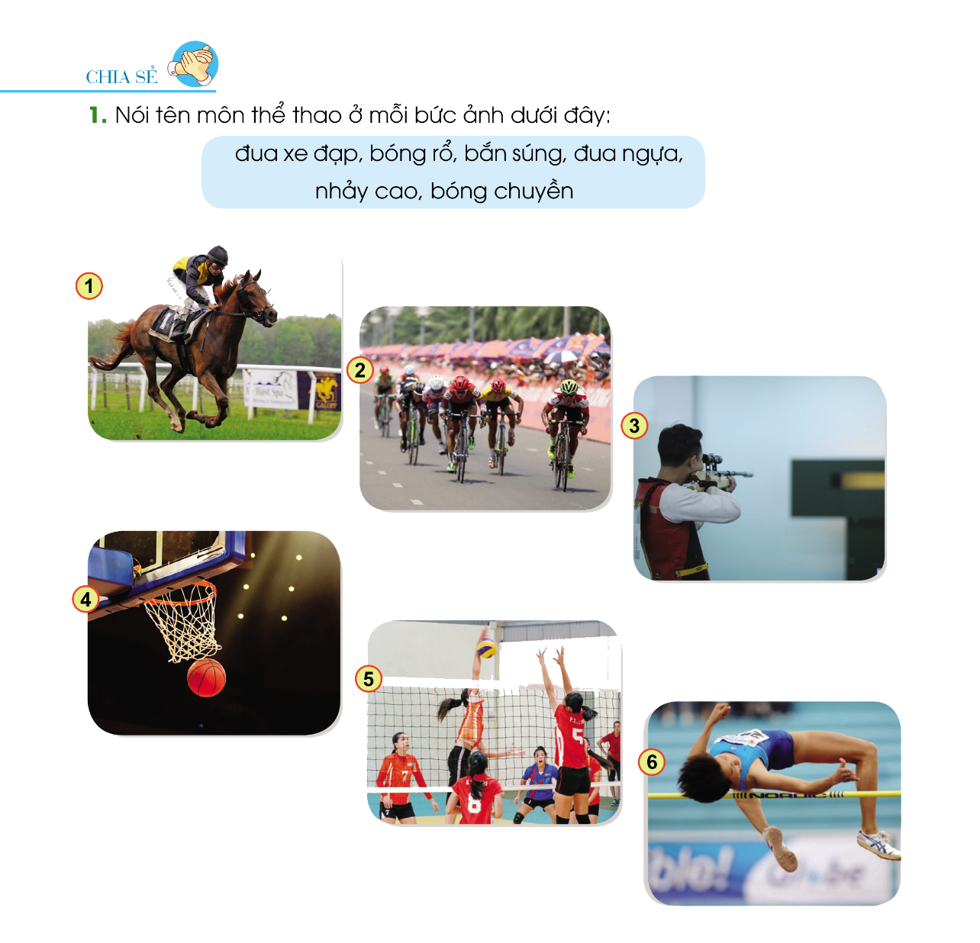
1. Nói tên môn thể thao ở mỗi bức ảnh dưới đây:
đua xe đạp, bóng rổ, bắn súng, đua ngựa, nhảy cao, bóng chuyền
THẢO LUẬN
NHÓM ĐÔI

Slide 3
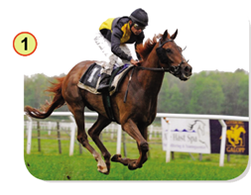
NỐI HÌNH VẼ VỚI TÊN MÔN THỂ THAO THÍCH HỢP
Đua xe đạp
Nhảy cao
Đua ngựa
Bóng rổ
Bắn súng
Bóng chuyền

Slide 4
Tên môn thể thao ở mỗi bức ảnh dưới đây:
1.Đua ngựa
2.Đua xe đạp
3. Bắn súng
4. Bóng rổ
5. Bóng chuyền
6.Nhảy cao

Slide 5

2. Kể tên môn thể thao khác mà em biết?
bóng đá, đá cầu, nhảy xa, cầu lông, võ, bơi lội, chạy bộ...

Slide 6
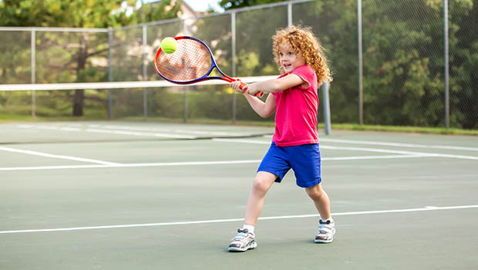
Quần vợt

Slide 7
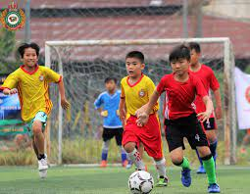
Bóng đá

Slide 8
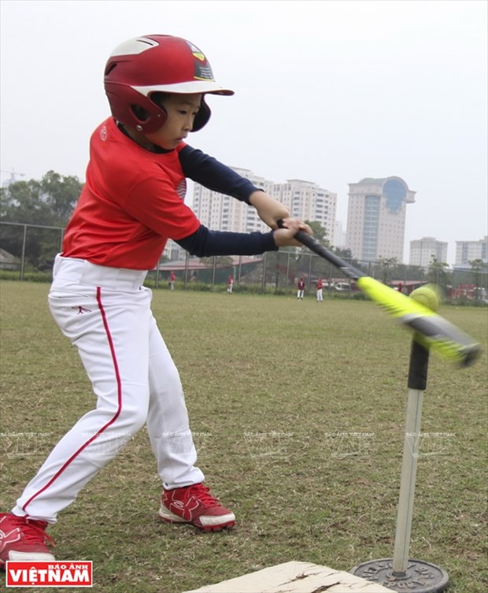
Bóng chày

Slide 9
Thứ hai, ngày 08 tháng 12 năm 2025
Tiếng Việt
Chia sẻ và đọc: Cùng vui chơi.
Mở rộng vốn từ về thể thao.(T1)

Slide 10
Cùng vui chơi
Ngày đẹp lắm bạn ơi
Nắng vàng trải khắp nơi
Chim ca trong bóng lá
Ra sân ta cùng chơi.
Anh nhìn cho tinh mắt
Tôi đá thật dẻo chân
Cho cầu bay trên sân
Đừng để rơi xuống đất.
Quả cầu giấy xanh xanh
Qua chân tôi, chân anh
Bay lên rồi lộn xuống
Đi từng vòng quanh quanh.
Trong nắng vàng tươi mát
Cùng chơi cho khỏe người
Tiếng cười xen tiếng hát
Chơi vui học càng vui.
Tập đọc 3(1980)

Slide 11
LUYỆN ĐỌC
Cùng vui chơi
Ngày đẹp lắm bạn ơi
Nắng vàng trải khắp nơi
Chim ca trong bóng lá
Ra sân ta cùng chơi.
3
Anh nhìn cho tinh mắt
Tôi đá thật dẻo chân
Cho cầu bay trên sân
Đừng để rơi xuống đất.
1
Quả cầu giấy xanh xanh
Qua chân tôi, chân anh
Bay lên rồi lộn xuống
Đi từng vòng quanh quanh.
Trong nắng vàng tươi mát
Cùng chơi cho khỏe người
Tiếng cười xen tiếng hát
Chơi vui học càng vui.
2
4
Tập đọc 3(1980)
Bài thơ chia làm mấy khổ thơ ?
Bài thơ chia làm 4 khổ .

Slide 12
Thứ hai, ngày 08 tháng 12 năm 2025
Tiếng Việt
Chia sẻ và đọc: Cùng vui chơi.
Mở rộng vốn từ về thể thao.(T1)
1
Ngày đẹp lắm bạn ơi
Nắng vàng trải khắp nơi
Chim ca trong bóng lá
Ra sân ta cùng chơi.

Slide 13
Thứ hai, ngày 08 tháng 12 năm 2025
Tiếng Việt
Chia sẻ và đọc: Cùng vui chơi.
Mở rộng vốn từ về thể thao.(T1)
2
Quả cầu giấy xanh xanh
Qua chân tôi, chân anh
Bay lên rồi lộn xuống
Đi từng vòng quanh quanh.
b. Giải nghĩa từ
Quả cầu: đồ chơi gồm một đế nhỏ hình tròn, mặt trên cắm một túm giấy mỏng hoặc lông chim, dùng để đá chuyền qua , chuyền lại cho nhau.

Slide 14
Thứ hai, ngày 08 tháng 12 năm 2025
Tiếng Việt
Chia sẻ và đọc: Cùng vui chơi.
Mở rộng vốn từ về thể thao.(T1)
3
Anh nhìn cho tinh mắt
Tôi đá thật dẻo chân
Cho cầu bay trên sân
Đừng để rơi xuống đất.

Slide 15
Thứ hai, ngày 08 tháng 12 năm 2025
Tiếng Việt
Chia sẻ và đọc: Cùng vui chơi.
Mở rộng vốn từ về thể thao.(T1)
4
Trong nắng vàng tươi mát
Cùng chơi cho khỏe người
Tiếng cười xen tiếng hát
Chơi vui học càng vui.

Slide 16
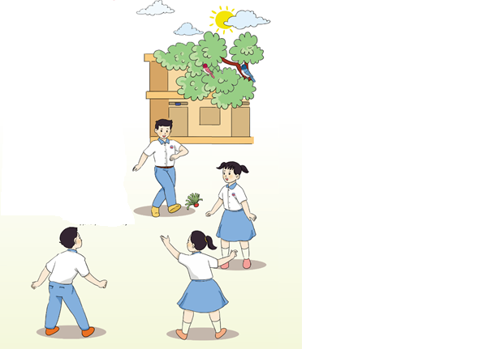
Cùng vui chơi
Nối tiếp từng khổ thơ.
1
3
Ngày đẹp lắm bạn ơi
Nắng vàng trải khắp nơi
Chim ca trong bóng lá
Ra sân ta cùng chơi.
Anh nhìn cho tinh mắt
Tôi đá thật dẻo chân
Cho cầu bay trên sân
Đừng để rơi xuống đất.
2
4
Quả cầu giấy xanh xanh
Qua chân tôi, chân anh
Bay lên rồi lộn xuống
Đi từng vòng quanh quanh.
Trong nắng vàng tươi mát
Cùng chơi cho khỏe người
Tiếng cười xen tiếng hát
Chơi vui học càng vui.
Tập đọc 3(1980)

Slide 17
Cùng vui chơi
Đọc nối tiếp theo cặp.
1
3
Ngày đẹp lắm bạn ơi
Nắng vàng trải khắp nơi
Chim ca trong bóng lá
Ra sân ta cùng chơi.
Anh nhìn cho tinh mắt
Tôi đá thật dẻo chân
Cho cầu bay trên sân
Đừng để rơi xuống đất.
2
4
Quả cầu giấy xanh xanh
Qua chân tôi, chân anh
Bay lên rồi lộn xuống
Đi từng vòng quanh quanh.
Trong nắng vàng tươi mát
Cùng chơi cho khỏe người
Tiếng cười xen tiếng hát
Chơi vui học càng vui.
Tập đọc 3(1980)

Slide 18
Cùng vui chơi
Thi đua giữa các nhóm.
1
3
Ngày đẹp lắm bạn ơi
Nắng vàng trải khắp nơi
Chim ca trong bóng lá
Ra sân ta cùng chơi.
Anh nhìn cho tinh mắt
Tôi đá thật dẻo chân
Cho cầu bay trên sân
Đừng để rơi xuống đất.
2
4
Quả cầu giấy xanh xanh
Qua chân tôi, chân anh
Bay lên rồi lộn xuống
Đi từng vòng quanh quanh.
Trong nắng vàng tươi mát
Cùng chơi cho khỏe người
Tiếng cười xen tiếng hát
Chơi vui học càng vui.
Tập đọc 3(1980)

Slide 19
Cùng vui chơi
Đồng thanh
1
3
Ngày đẹp lắm bạn ơi
Nắng vàng trải khắp nơi
Chim ca trong bóng lá
Ra sân ta cùng chơi.
Anh nhìn cho tinh mắt
Tôi đá thật dẻo chân
Cho cầu bay trên sân
Đừng để rơi xuống đất.
2
4
Quả cầu giấy xanh xanh
Qua chân tôi, chân anh
Bay lên rồi lộn xuống
Đi từng vòng quanh quanh.
Trong nắng vàng tươi mát
Cùng chơi cho khỏe người
Tiếng cười xen tiếng hát
Chơi vui học càng vui.
Tập đọc 3(1980)

